Slide 1
Problemy Inżynierii Bezpieczeństwa Obiektów Antropogenicznych 2023
​Bezpieczeństwo w ekologicznych urządzeniach chłodniczych i klimatyzacyjnych
Artur Rusowicz
Warszawa, 9 lutego 2023

Slide 2
Problemy Inżynierii Bezpieczeństwa Obiektów Antropogenicznych 2023
Warszawa, 9 lutego 2023

Slide 3
Zakazy wprowadzania na rynek czynników w zależności od GWP
Warszawa, 9 lutego 2023

Slide 4
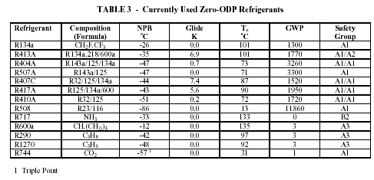
Czynniki chłodnicze z ODP=0​
Warszawa, 9 lutego 2023

Slide 5
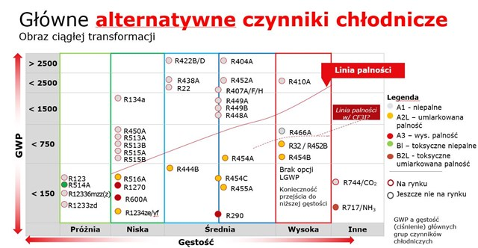
Problemy Inżynierii Bezpieczeństwa Obiektów Antropogenicznych 2023
Warszawa, 9 lutego 2023

Slide 6
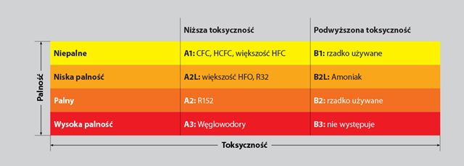
Palność, toksyczność czynników chłodniczych
Warszawa, 9 lutego 2023

Slide 7
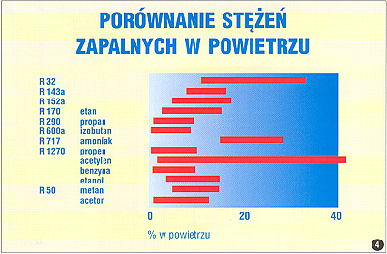
Progi wybuchowości w powietrzu
Warszawa, 9 lutego 2023

Slide 8
Problemy Inżynierii Bezpieczeństwa Obiektów Antropogenicznych 2023
Czynniki chłodnicze – wyzwania dot. bezpieczeństwa:
Akty prawne (ATEX, UDT) , normy;
Certyfikacja personelu;
System szkoleń
Warszawa, 9 lutego 2023

Slide 9
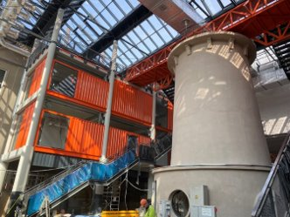
​
​
​
Problemy Inżynierii Bezpieczeństwa Obiektów Antropogenicznych 2023
Dziękuję za uwagę​
Warszawa, 9 lutego 2023

